Slide 1
Základy projektového řízení
Blok 2

Slide 2
Plán pro dnešek
Příklady:
Work Breakdown Structure
Logická rámcová matice
Analýza rizik
Analýza stakeholderů
Rady k realizační části úkolu v aplikaci Promis
Notes:
- Produktivita nebo nižší náklady mohou pomoct záměru projektu (lepší publikace)

Slide 3
Plánování rozsahu = Work Breakdown Structure (WBS)
WBS
CO chceme v projektu udělat? (ne JAK)
hranice projektu
definuje 100 % rozsahu projektu
na základě toho zjišťujeme JAK
cíl → výstupy → pracovní balíky
obrana proti „přetečení“ obsahu (scope creep)
Notes:
Why to plan it?
Example: We need to transport all the equipment for the workshop – has to be defined clearly – roll-ups won´t fit into small car
Estimates often too quick (We will need 10 laptops for this project – how much does an average laptop cost? But they needed to use software for architects – additional demands for memory, graphic card etc.)
Scope creep – slow increase in the scope of the project

Slide 4
Je vaše WBS správně?
WBS
na nejnižší úrovni je vše, co je potřeba udělat k naplnění projektového cíle
je možné přiřadit odpovědnost za pracovní balíky
lze odhadnout náklady a čas pracovních balíků
lze měřit dokončenost pracovních balíků
zahrnuje náklady na Vás (projektového manažera)! (řízení a administraci projektu)

Slide 5
Logická rámcová matice
Logický rámec
využívána při stanovování cíle projektu
umožňuje sjednocení pohledu na projekt různých zainteresovaných stran
lze použít v různých fázích projektu, ale nejúčelnější je na začátku

Slide 6
Logická rámcová matice - omezení
Logický rámec
nenahrazuje jiné analýzy ani odborné znalosti členů týmu
proces vytvoření vyžaduje dobré schopnosti facilitace, umět získat názory ostatních
je to práce minimálně na několik hodin

Slide 7
Logický rámec – proč jej využívat?
Logický rámec
pomáhá pokládat správné otázky
je poměrně snadný na pochopení a použití
umožňuje (facilituje) pochopení a sjednocení pohledu na projekt různých zainteresovaných stran
v rámci svého postupu pracuje i s předpoklady a riziky
lze dobře využít při stanovování cíle projektu a jeho validaci

Slide 8
Logický rámec – proč jej využívat?
Logický rámec
pomáhá udržet kontinuitu směřování projektu při obměně projektového týmu
pomáhá sjednotit pojmy
je aplikací dobré praxe a umožňuje využívat poučení z minulosti
v důsledku nepřidává, ale naopak šetří čas související s řízením projektu

Slide 9
Logický rámec
 | Popis | Objektivně měřitelné ukazatele | Zdroje informací k ověření | Předpoklady
Záměr |  |  |  | X
Cíl
Výstupy
Aktivity |  | Zdroje | Časový rámec
Věci neřešené projektem:
Předběžné podmínky:

Slide 10
Analýza zainteresovaných stran
Analýza stakeholderů
jedinci nebo organizace, kteří jsou zapojeni do projektu anebo jejichž zájmy jsou ovlivněny realizací projektu
mohou mít zcela rozdílné zájmy a mnohdy jejich sladění bývá výrazným problémem projektového řízení
smyslem je identifikovat zaint. strany, vyhodnotit a seřadit podle důležitosti a nastavit si pravidla práce s nimi

Slide 11
Zainteresované strany
Analýza stakeholderů
kdo je důležitý a proč?
co u nich sledovat?
vliv, zájem
strategie, komunikace

Slide 12
Registr zainteresovaných stran
Analýza stakeholderů
Stakeholder | Očekávání | Vliv | Zájem | Strategie | Odpovědnost
…

Slide 13
Zainteresované strany – matice
Keep them satisfied | Manage very closely
Monitor Frequently | Keep informed
Míra vlivu
Míra zájmu
Zdroj: PMI

Slide 14
Analýza a řízení rizik
Analýza rizik
každý projekt má určité množství rizik, se kterými je třeba pracovat (a spoustu, se kterými to třeba není)
risk management neboli řízení rizik – identifikace, analýza a zvolení strategie/práce s rizikem
cílem je minimalizace negativních rizik a snaha o využití pozitivních

Slide 15
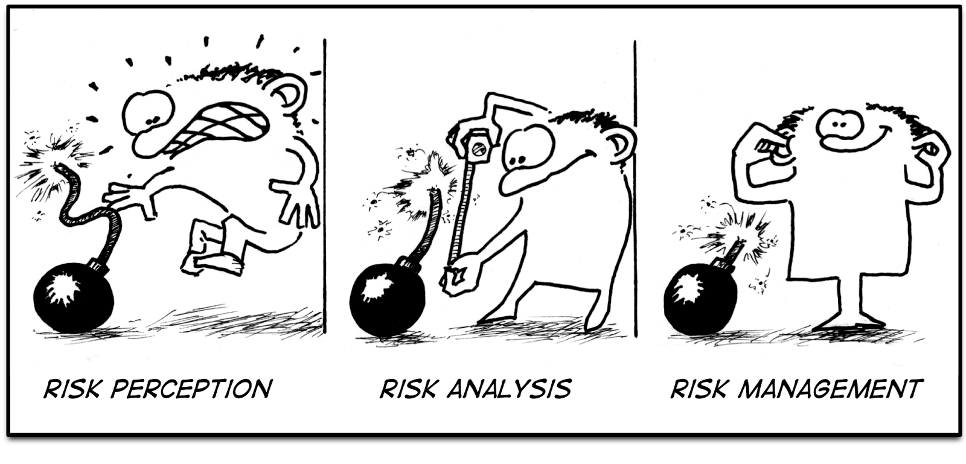

Slide 16
Identifikace rizika
Analýza rizik
co může nejít podle plánu? Co se může pokazit? Jaké jsou příležitosti?
externí, interní
zdroje informací: minulé projekty (je k dispozici?), myšlenkové mapy, etc.
jasná formulace rizika
hrozba – scénář - dopad

Slide 18
Práce s riziky
Analýza rizik
Vyhnout se
Přesunout, sdílet
Zmírnit
Akceptovat
„Plán B“

Slide 19
Děkujeme! Máte otázky?
Jan Žák Sylva Žáková Talpová
erwin@mail.muni.cz talpova@econ.muni.cz

